Slide 1

Nomios Security Cup
29-31 maja 2025
Hotel Mazurski Raj

Slide 2

Wirtualizacja i Automatyzacja urządzeń F5

Slide 3
Wirtualizacja

Slide 4
Koszt
Czasy dostaw
Prostota
Redundancja

Slide 5


Slide 6
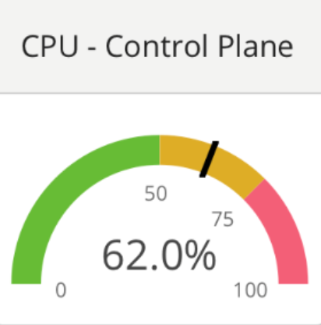
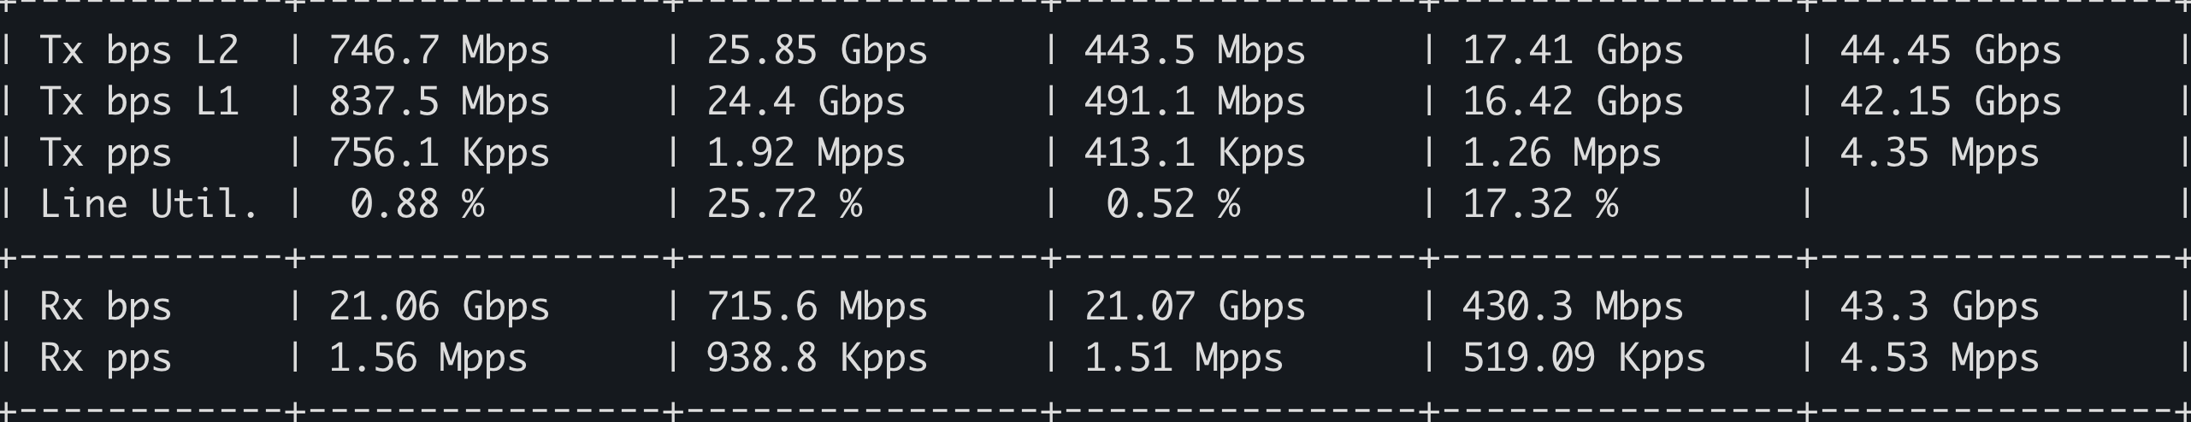
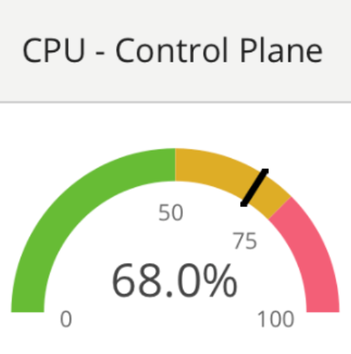
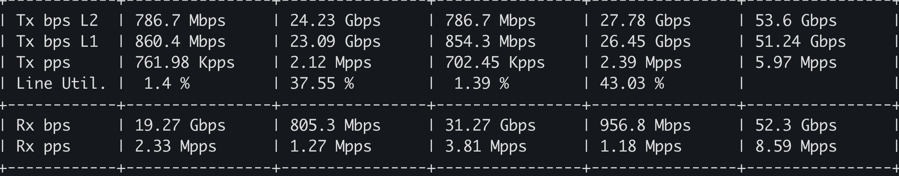
F5_WAF_01
F5_WAF_02

Slide 7
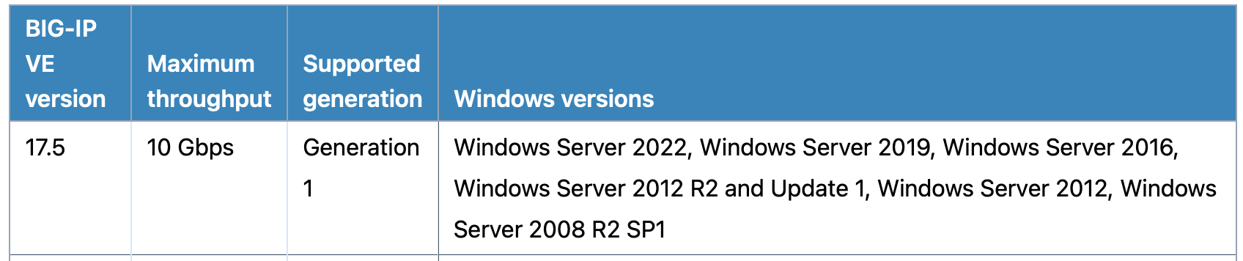
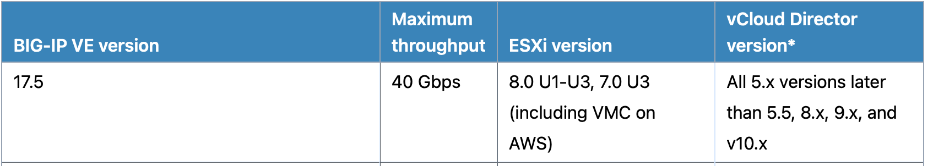
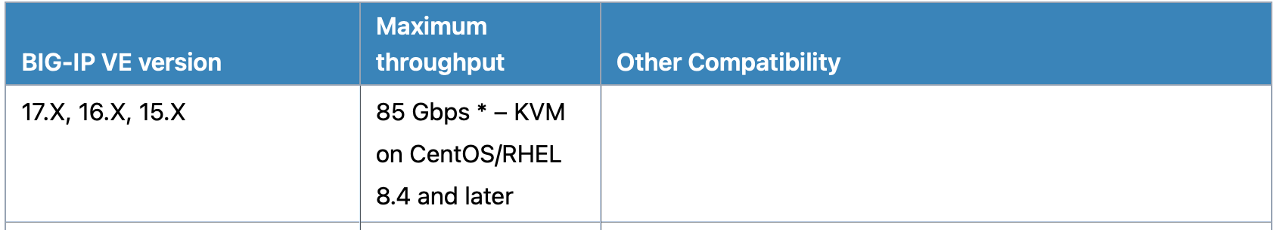
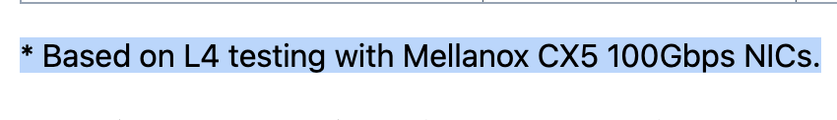

Slide 8




Slide 9
Automatyzacja

Slide 10
Cele automatyzacji
Zwiększenie powtarzalności i niezawodności wdrożeń
Skrócenie czasu konfiguracji urządzeń F5 BIG-IP
Historia zmian konfiguracji
Możliwość szybkiego powrotu do poprzedniej wersji konfiguracji
Uproszczenie procesu z wykorzystaniem DevOps
Rozliczalność

Slide 11
Narzędzia
Git – centralne repozytorium konfiguracji
Jenkins – automatyzacja procesu (CI/CD)
Ansible – narzędzie do wdrożeń i orkiestracji
AWX – interfejs graficzny (GUI) oraz API*
F5 BIG-IP REST API – interfejs programowania aplikacji, który umożliwia zarządzanie i automatyzację konfiguracji urządzeń F5
Kubernets*

Slide 12
Repozytorium GIT
/playbooks/ – playbooki Ansible
/inventory/ – pliki inwentaryzacji
/roles/ – role Ansible
/config/ – pliki konfiguracyjne F5 (np. iRules, deklaracje AS3, itd.)

Slide 13
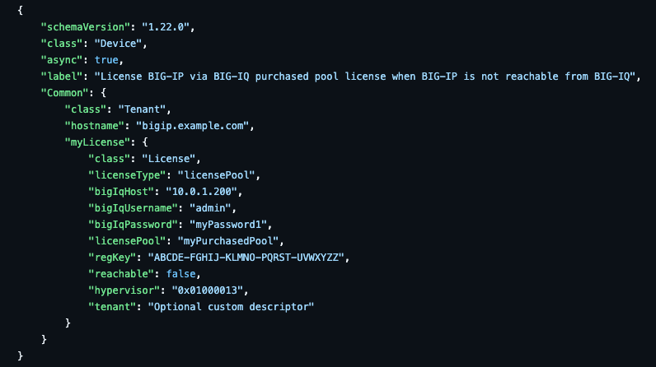
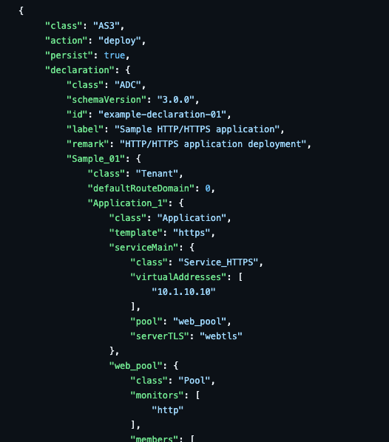
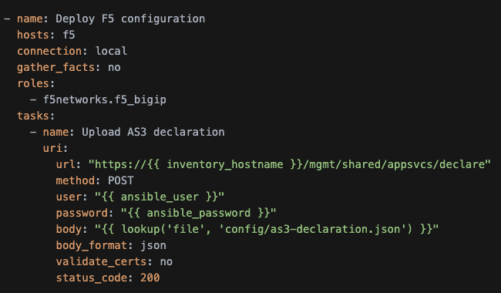
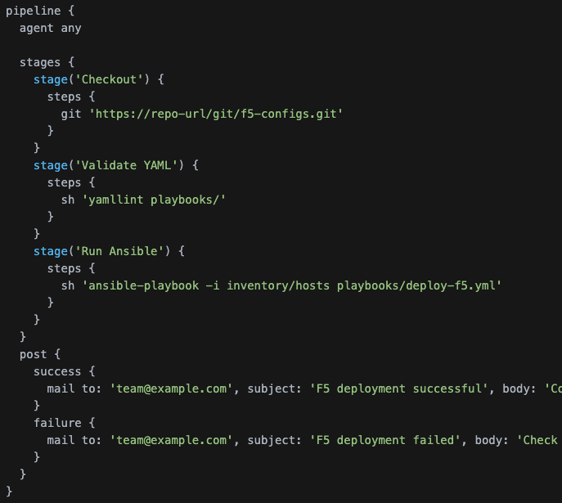
Konfiguracja
F5 Declarative Onboarding
Ansible playbook
Jenkins pipeline
F5 AS3 Definicja usługi HTTP

Slide 14





Proces automatyzacji
Onboarding
Usługi
Commit konfiguracji do repozytorium Git
Jenkins uruchamia pipeline
Ansible wdraża konfigurację na urządzenia F5
Jenkins raportuje status

Slide 15
Dziękuję za uwagę!

